Slide 1
СУЩНОСТЬ ПРОЕКТНО-ОРИЕНТИРОВАННЫХ КЛАСТЕРОВ В РЕГИОНЕ
Н.А. Тод,
старший преподаватель кафедры Логистики
Красноярский государственный аграрный университет

Slide 2
ПОДХОДЫ К ФОРМИРОВАНИЮ КЛАСТЕРА:
Параметр сравнения | Отраслевой | Фокусно-инвестиционный
Цель | Создание продукта (услуги) | Реализация инвестиционного проекта
Временной период | Кластер – постоянная структура | Кластер – временная структура
Продукты (услуги) | Родственного происхождения | Разного или родственного происхождения

Slide 3
Проектно-ориентированный кластер:
это группа предприятий, работающих в одной или разных отраслях, территориально расположенных в одном или разных географических регионах, взаимосвязанных интегрированными цепями поставок в процессе создания продуктов (услуг), необходимых для реализации конкретного инвестиционного проекта, и взаимно способствующих росту конкурентоспособности друг друга

Slide 4
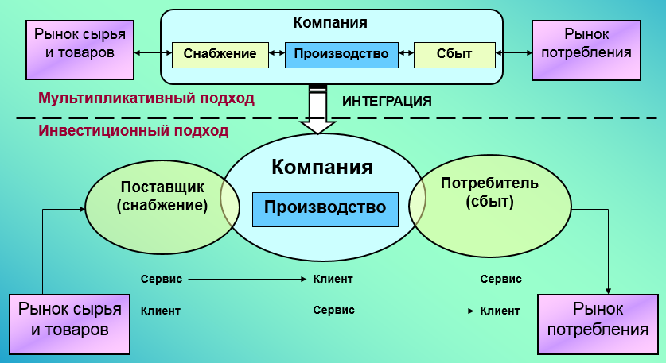
Инвестиционный подход к пониманию цепи поставок:

Slide 5
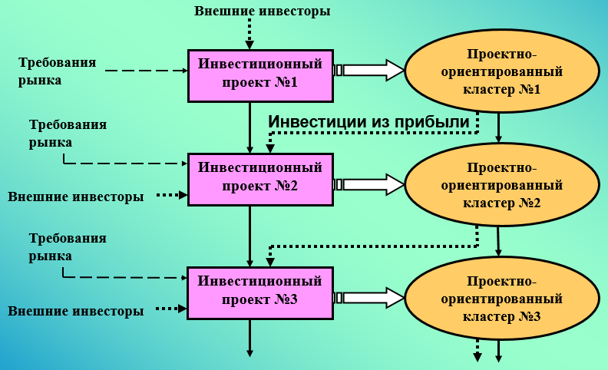
Принцип непрерывного развития проектно-ориентированного кластера:

Slide 6
Преимущества от создания кластеров в апк:
стимулирование инновационной деятельности
оптимизация производственно-технологических процессов
минимизация издержек
синергетический эффект
увеличение объема инвестиций
развитие отраслей и новых технологий
тесная связь между АПК и наукой
рост занятости и улучшение качества жизни населения
повышение уровня конкурентоспособности предприятий и региона

Slide 7
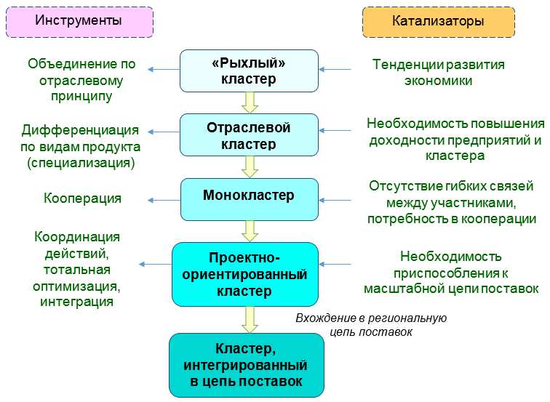
Процесс трансформации кластера в проектно-ориентированный:

Slide 8
Преимущества от участия в кластере:
увеличение объема производства и реализации
снижение себестоимости продукции
увеличение прибыли
повышение показателя рентабельности
улучшение качества продукции
повышение производительности труда
сокращение длительности логистического цикла
привлечение инвестиций
повышение уровня квалификации работников и др.

Slide 9
Благодарю за внимание!

